Slide 1
Сравнение моделей жизненного цикла программного обеспечения
Презентуется
Дмитрием Маликовым
Notes:
Сравнение жизненных циклов ПО

Slide 2
Модели жизненного цикла программного обеспечения
Последовательные модели
Каскадная модель
V-модель
Инкрементальные модели
Итеративная модель
Спиральная модель

Slide 3
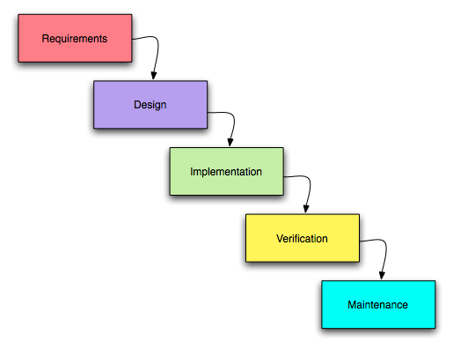
Каскадная модель
Каскадная модель (иногда переводят как модель «Водопад») — модель процесса разработки программного обеспечения, в которой процесс разработки выглядит как поток, последовательно проходящий фазы анализа требований, проектирования, реализации, тестирования, интеграции и поддержки.

Slide 4
Каскадная модель
Преимущества
Недостатки
Полная и согласованная документация на каждом этапе. Позволяет сменить команду разработчиков на любом этапе.
Легко спрогнозировать сроки и затраты на проект.
Неточность какого либо требования приводит к возвращению на ранние фазы проекта. Это выбивает команду из графика и существенно увеличивает затраты на проект.
Вывод: Модель мало реалистична для крупных проектов, эффективна для создания только не больших систем.

Slide 5
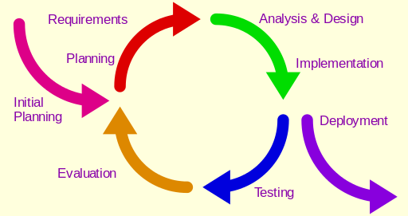
Итеративная модель
Итеративная модель представляет собой метод разработки программного обеспечения, где продукт разработан, реализован и протестирован постепенно (чуть больше добавляется каждый раз), пока продукт не будет закончен. Она включает в себя разработку и техническое обслуживание. Продукт определяется завершённым закончена, когда он удовлетворяет всем ее требованиям. Эта модель сочетает в себе элементы модели водопада с итерационной философией макетирования.

Slide 6
Итеративная модель
Преимущества
Недостатки
Проект разбивается на итерации (мини-проекты), каждая из которых включает в себя все процессы разработки.
В результате каждой итерации появляется рабочая версия продукта с функциональностью, определённой интегрированным содержанием всех предыдущих и текущей тераций.
Есть возможность отката к предыдущему успешному этапу в случае неудачи.
Целостное понимание возможностей и ограничений проекта очень долгое время отсутствует.
При итерациях отбрасывается часть уже сделанной работы.
Снижается добросовестность выполнения работ специалистами, так как в течение всего проекта есть ощущение, что можно будет переделать и улучшить всё позже.

Slide 7
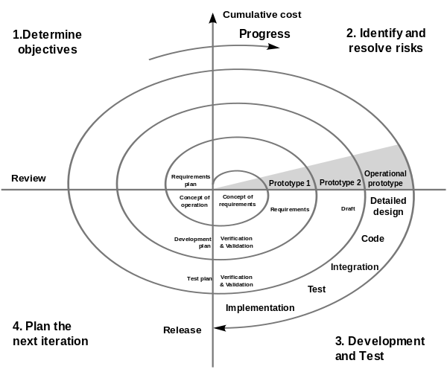
Спиральная модель
Спиральная модель представляет собой процесс разработки программного обеспечения, сочетающий в себе как итеративность, так и этапность.
Отличительной особенностью этой модели является специальное внимание рискам, влияющим на организацию жизненного цикла.

Slide 8
Спиральная модель
Преимущества
Недостатки
Это специально проработанный вариант итеративной модели, при каждой итерации оцениваются:
1. Риск превышения сроков и стоимости проекта
2. Необходимость выполнения ещё одной итерации
3. Степень полноты и точности понимания требований к системе.
4. Целесообразность прекращения проекта.
Целостное понимание возможностей и ограничений проекта очень долгое время отсутствует.
При итерациях отбрасывается часть уже сделанной работы.
Снижается добросовестность выполнения работ специалистами, так как в течение всего проекта есть ощущение, что можно будет переделать и улучшить всё позже.

Slide 9
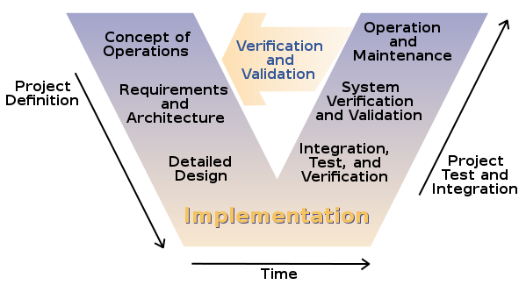
V-модель
При разработке программного обеспечения, V-модель представляет собой процесс разработки, который можно рассматривать как расширение модели водопада, и является примером более общей V-модели. V-модель демонстрирует взаимосвязь между каждой фазой жизненного цикла разработки и связанной с ней фазы тестирования.

Slide 10
V-модель
Преимущества
Недостатки
Менеджеры проекта могут отслеживать ход процесса разработки по временной шкале, а завершение каждой фазы является контрольной точкой
Определение требований выполняется перед разработкой проекта системы, а проектирование ПО – перед разработкой компонентов
Не предусматривает работу с параллельными событиями
Тестирование требований происходит слишком поздно – это влияет на график проекта
Нет анализа рисков
Результат виден только при достижении низа буквы V

Slide 11
Сравнение моделей жизненного цикла программного обеспечения
Характе-ристика | Модель
 | Каскадная | Итеративная | Спиральная |  | V-модель
Новизна разработки и обеспеченность ресурсами | Типовой. Хорошо проработаны технология и методы решения задачи |  | Нетиповой (новаторский). |  | Типовой
 | Ресурсов заказчика и разработчика хватает для реализации проекта в сжатые сроки | Ресурсов заказчика или разработчика не хватает для реализации проекта в сжатые сроки | Нетрадиционный для разработчика |  | Ресурсов заказчика и разработчика хватает для реализации проекта в сжатые сроки
Масштаб проекта | Малые и средние проекты | Средние и крупные проекты | Любые проекты |  | Малые и средние проекты
Сроки выполнения проекта | До года | До нескольких лет. Разработка одной версии может занимать срок от нескольких недель до года |  |  | До года
Заключение отдельных договоров на отдельные версии | Заключается один договор. Версия и есть итоговый результат проекта | На отдельную версию или несколько последовательных версий обычно заключается отдельный договор |  |  | Заключается один договор. Версия и есть итоговый результат проекта
Определение основных требований в начале проекта | Да | Да |  | Нет | Да
Изменение требований по мере развития проекта | Нет | Незначительное |  | Да | Да
Разработка итерациями (версиями) | Нет | Да |  | Да | Нет
Распространение промежуточного ПО | Нет | Может быть |  | Да | Нет

